Slide 1


Коммутация пакетов

Slide 2
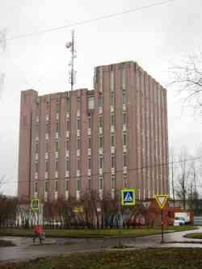
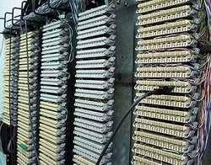
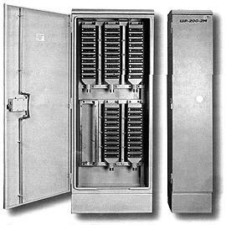

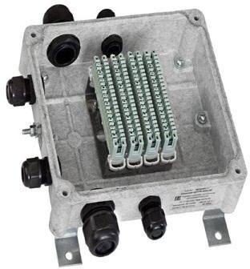
Телефонная сеть общего пользования
ОСОБЕННОСТИ:
Для предоставления услуги связи выделяется канал с фиксированной пропускной способностью
Пропускная способность канала определена услугой связи
Если все каналы заняты, то в услуге будет отказано
При аварии нужно повторно затребовать услугу

Slide 3





Теле-радиовещательная сеть
ОСОБЕННОСТИ:
Широковещательное распределение информации.
Для предоставления услуги вещания выделяется частотный диапазон с фиксированной пропускной способностью
Пропускная способность частного диапазона определена технологией используемой для вещания
В рамках выделенных частот, услуга всегда предоставляется
При аварии воспроизводится шум

Slide 4
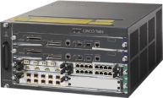
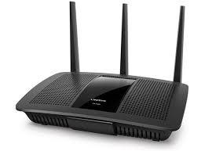



Вычислительные сети
ОСОБЕННОСТИ:
Интернет
Широковещательное распределение информации.
Для предоставления услуги вещания выделяется частотный диапазон с фиксированной пропускной способностью
Пропускная способность частного диапазона определена технологией используемой для вещания
В рамках выделенных частот, услуга всегда предоставляется
При аварии воспроизводится шум
LA N

Slide 5
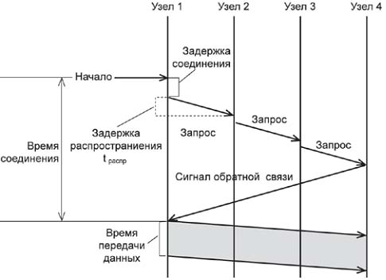
Коммутация каналов
ОСОБЕННОСТИ:
Для обслуживания вызова создается сквозной канал на время жизни разговора
Ресурс сети выделяется для обслуживания определенного вызова и освобождается после его завершения
Отказ обслуживания при исчерпании ресурса
Заданное качество организуемого канала связи
При выходе из строя любого элемента сквозного канала необходимо организовывать соединение заново
Установление составного канала

Slide 6
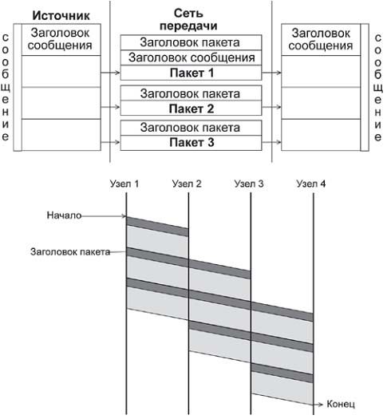
Коммутация пакетов
ОСОБЕННОСТИ:
Для передачи информации пакеты передаются по общим каналам связи, при этом каждый пакет может иметь свой собственный маршрут
Ресурс сети предоставляется всем пользователям, может регулироваться с помощью приоритетов
Ожидание обслуживания при исчерпании ресурса
Не заданное качество обслуживания абонентов
При выходе из строя любого элемента сети пакеты данных продолжают передаваться по работающим линиям связи
Разбиение сообщения на пакеты

Slide 7
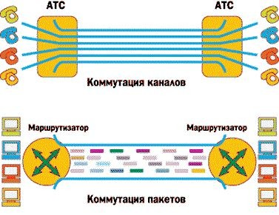
Канал vs. Пакет
каждая доля информации автономна и независима
скорость передачи данных зависит от загруженности оборудования сети
при большой загруженности передача пакетов сохраняется, хотя и могут возникать задержки с доставкой пакетов, может уменьшаться скорость передачи, уменьшается качество предоставляемых услуг(QoS). При низком качестве пользователь сам отказывается от услуги.
в сетях с пакетной коммутацией можно использовать систему приоритетов. Если узел хочет передать несколько пакетов, то он может, в первую очередь, передать пакеты имеющие наивысший приоритет. Пакеты с высоким приоритетом будут доставляться с меньшей задержкой, чем пакеты с низким приоритетом
при аварии данные продолжают поступать по резервным каналам с возможной потерей нескольких пакетов в момент аварии, без повторной попытки установить связь

Slide 8

Разные режимы передачи пакетов
В сетях с коммутацией пакетов существует две технологии.
Передача пакетов с установлением соединения - перед транспортировкой пакетов, принадлежащих одному сообщению, осуществляется процедура установления соединения. После этого все пакеты к узлу назначения доставляются по одному и тому же виртуальному каналу.
Передача пакетов без установления соединения - метод дейтаграмм. Пакеты, принадлежащие одному сообщению, доставляются к узлу назначения по произвольным маршрутам.

Slide 9
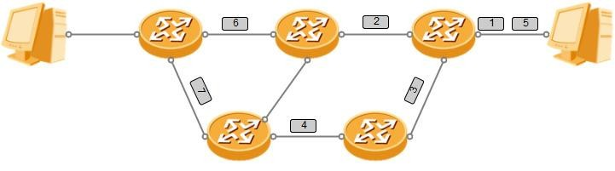
Без установления виртуального соединения
В дейтаграммном режиме учитывается только адрес назначения, по которому производится решение о перенаправлении в другой узел.
Пакеты, следующие по одному и тому же адресу назначения, могут добираться до него разными путями и вследствие изменения состояния сети, на­пример отказа промежуточных маршрутизаторов.
Однако никакая информация об уже переданных пакетах сетью не хранится и в ходе обработки очередного пакета во внимание не принимается. То есть каждый отдельный пакет рассматривается сетью как совершенно независимая единица передачи — дейтаграмма.
Дейтаграммный способ передачи данных основан на том, что все передаваемые пакеты обрабатыва­ются независимо друг от друга, пакет за пакетом.

Slide 10
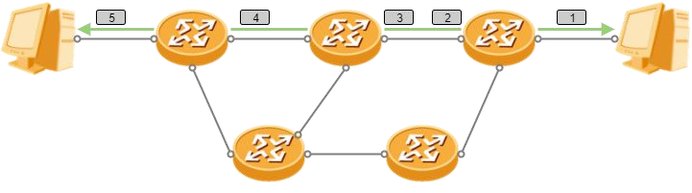
С установлением виртуального соединения
Процедура установления соединения состоит обычно из трех шагов:
1. Узел-инициатор соединения посылает узлу-получателю служебный кадр с предложением установить соединение.
2. Если узел-получатель согласен с этим, то он посылает в ответ другой служебный кадр, подтверждающий установление соединения и предлагающий некоторые параметры, которые будут использоваться в рам­ках данного логического соединения. Это могут быть, например, идентификатор соединения, максимальное значение длины поля данных кадров, количество кад­ров, которые можно отправить без получения подтверждения, и т. п.
3. Узел-ини­циатор соединения может закончить процесс установления соединения отправкой третьего служебного кадра, в котором сообщит, что предложенные параметры ему подходят.
На этом логическое соединение считается установленным.

Slide 11
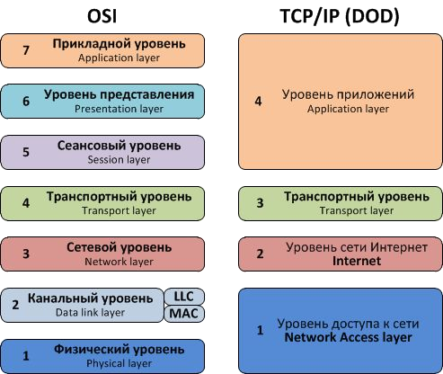
Модель OSI и TCP/IP

Slide 12
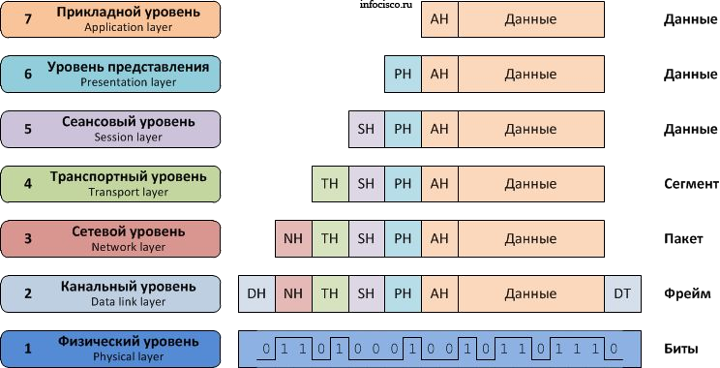
Инкапсуляция

Slide 13
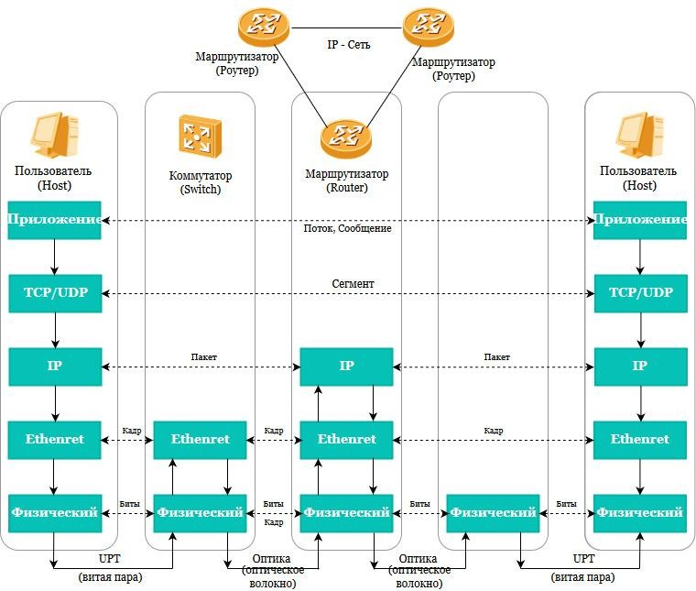

Взаимодействие устройств в соответствии с моделью OSI
Hab

Slide 14
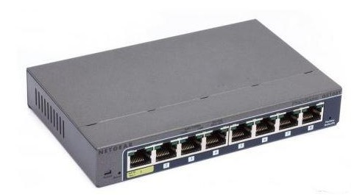
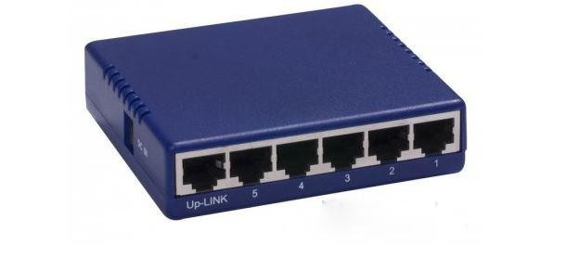
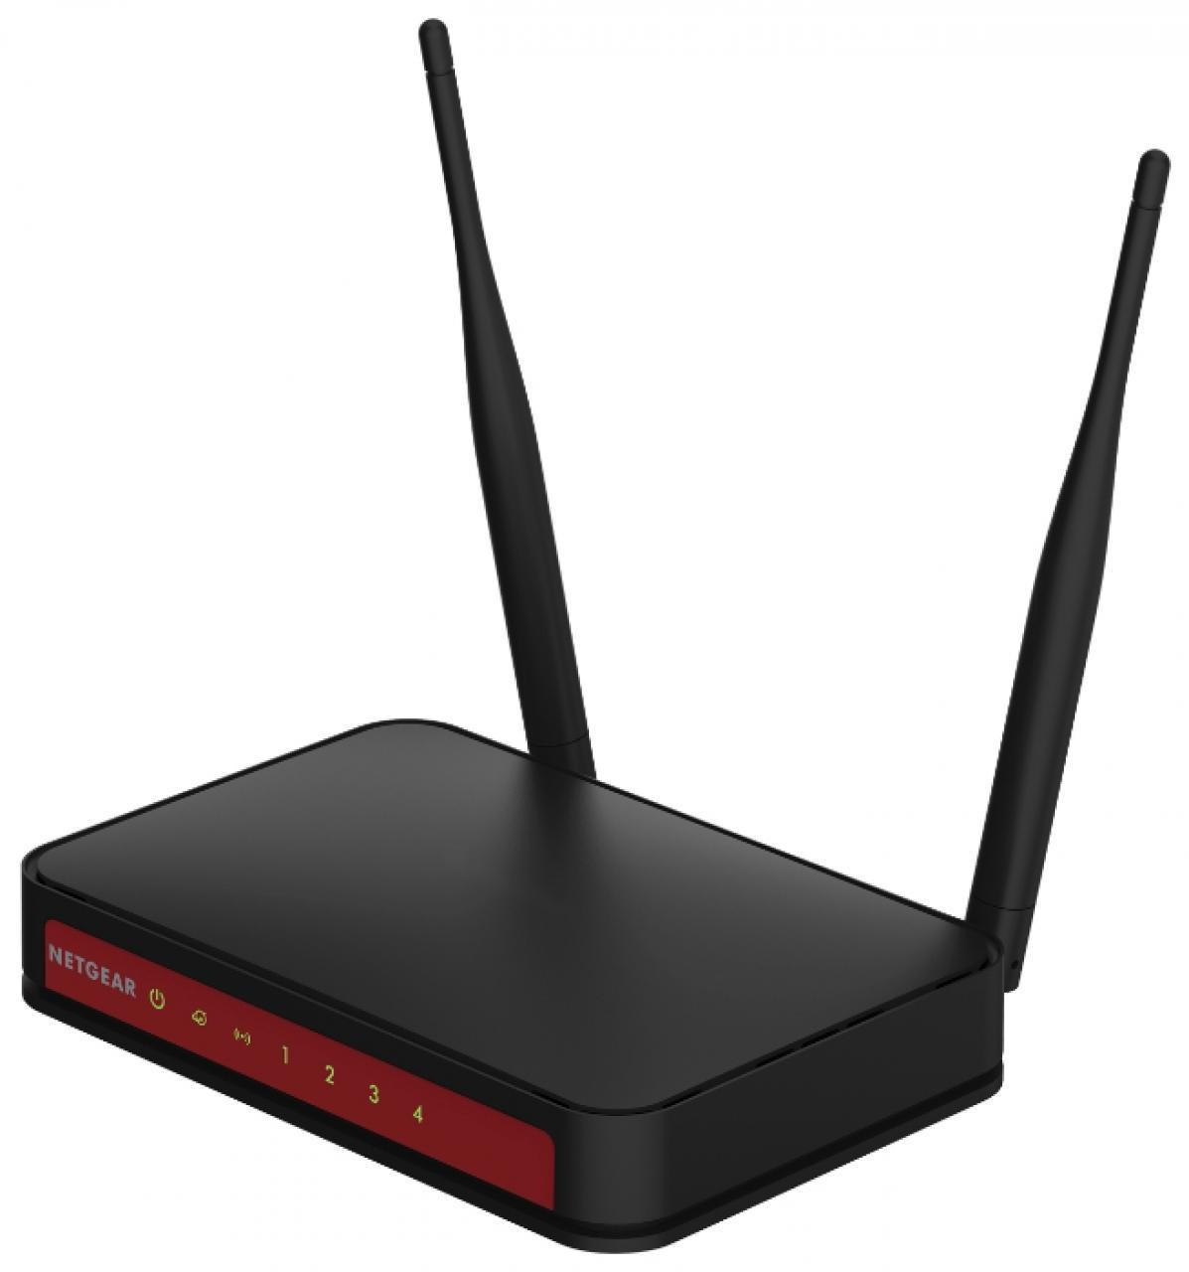
Сетевое оборудование
На слайде представлены устройства для создания локальной или домашней сети.
Коммутатор
HUB
Маршрутизатор

Slide 15
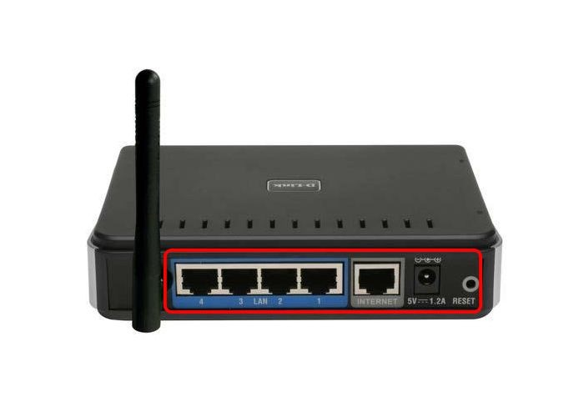

Маршрутизатор
Маршрутизатор или роутер — устройство, которое пересылает пакеты между различными сегментами сети на основе правил и таблиц маршрутизации. Маршрутизатор может связывать разнородные сети различных архитектур. Для принятия решений о пересылке пакетов используется информация о топологии сети и определённые правила, заданные администратором.
Маршрутизаторы работают на «сетевом» (третьем) уровне сетевой модели OSI, нежели свитч и хаб, которые работают соответственно на втором и первом уровнях модели OSI.

Slide 16
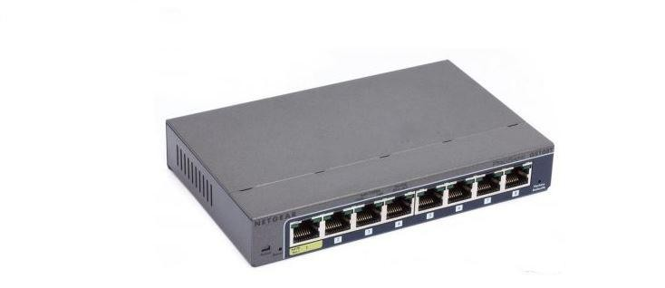

Коммутатор
Сетевой коммутатор — устройство, предназначенное для соединения нескольких узлов компьютерной сети в пределах одного или нескольких сегментов сети. Коммутатор работает на канальном (втором) уровне модели OSI. Коммутаторы были разработаны с использованием мостовых технологий и часто рассматриваются как многопортовые мосты. Для соединения нескольких сетей на основе сетевого уровня служат маршрутизаторы (3 уровень OSI).

Slide 17
Hab
Hab — устройство для объединения компьютеров в сеть Ethernet c применением кабельной инфраструктуры. Работает на первом (физическом) уровне сетевой модели OSI, ретранслируя входящий сигнал с одного из портов в сигнал на все остальные (подключённые) порты.

Slide 18

Принцип работы IP-сети
Интернет протокол (IP, Internet Protocol) обеспечивает адресацию на сетевом уровне модели OSI.
Сетевой уровень занимается выбором маршрута в сети в соответствии с IP-адресом, качеством предоставления услуг и управлением нагрузкой канала.
Протокол сетевого уровня задает структуру сетевого адреса устройства (IP-адрес) и виды услуг предоставляемых вышележащим уровням. Например, с установлением соединения или без. IP не устанавливает соединения.
В стеке TCP/IP, протокол IP позволяет принимать данные от транспортных протоколов и передавать их с помощью технологии Ethernet по сети.
ПК 2
IP Маршрутизатор
ПК 1
Возможные пути доставки пакетов между ПК1 и ПК2
Линии связи

Slide 19
Принцип работы IP-сети
На канальном уровне сетей IP чаще всего используется технология Ethernet.
Ethernet (стандарт IEEE 802.3) – технология канального уровня, используемая для организации локальных и магистральных сетей передачи данных, использующая в качестве физической среды коаксиальный кабель, неэкранированную витую пару (Unshielded Twisted Pair, UTP), волоконно-оптический кабель.
Ethernet поддерживает скорости передачи 1, 10, 100 (Fast Ethernet), 1000 (Gigabit Ethernet), 10000 Мбит/с. Наиболее распространены 100BaseT и 1000BaseT.
Ethernet - это сетевая технология (LAN-sharing), позволяющая нескольким устройствам взаимодействовать в рамках одной сети.
Ethernet обычно использует топологию «звезда» или «шина».
Шинная топология
Звездная топология

Slide 20
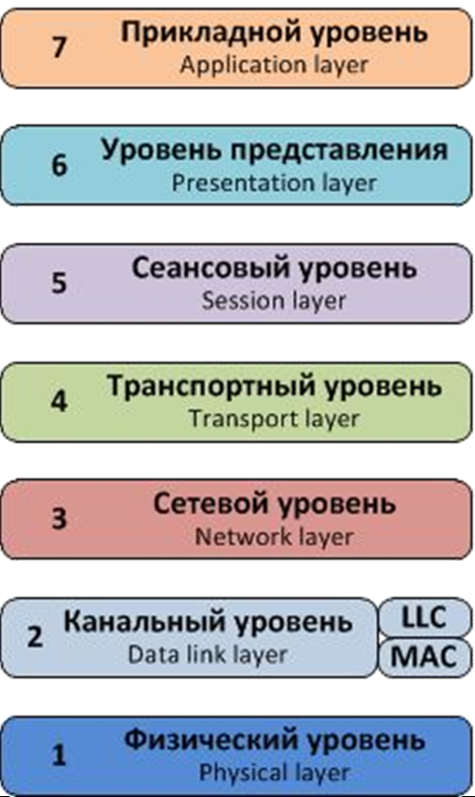
Принцип работы IP-сети
Место Ethernet в модели OSI
Канальный уровень Ethernet делится на два подуровня: LLC (Logical Link Control) и MAC (Media Access Control).
LLC обеспечивает заданное протоколами верхнего уровня качество услуг транспортной службы.
Все данные, получаемые от протоколов сетевого уровня, подуровень LLC помещает в кадры определенной структуры.
Подуровень MAC обеспечивает корректное совместное использование общей среды передачи, предоставляя ее в соответствии с определенным алгоритмом в распоряжение той или иной станции сети.
После того как доступ к среде получен, ею может пользоваться более высокий уровень, то есть LLC.
Подуровнем МАС обычно используется алгоритм управления доступом CSMA/CD множественный доступ с контролем несущей и обнаружением коллизий.

Slide 21
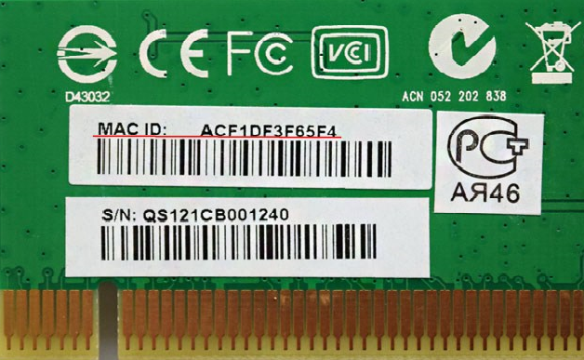
Принцип работы IP-сети
Структура MAC-адреса
В сетях на основе Ethernet адрес, используемый на канальном уровне, называемый MAC-адресом, позволяет уникально идентифицировать каждый узел сети (сетевой адаптер) и доставлять данные только этому узлу.
Стандарты IEEE определяют, например, 48-разрядный MAC-адрес, который разделен на четыре части.
I/G | U/L | OUI | Address OUA
1бит
1бит
22бита
24бита
I/G - Первый бит (Source Route Indicator) указывает, для какого адресата предназначен кадр.
«I» (0) - одиночный
«G» (1) - групповой
U/L - Второй бит определяет, как был присвоен адрес сетевому интерфейсу.
«U» (0) – универсальный
«L» (1) – локально управляемый
OUI (Organizationally Unique Identifier) - Указывает часть адреса, которую производитель получает в IEEE при регистрации.
OUА (Organizationally Unique Address) – Организационно-уникальный адрес. Выбирается изготовителем устройства. Адрес устройства глобально уникален и обычно зашивается в аппаратуру.
Пример MAC-адреса и серийного номера дискетной сетевой платы

Slide 22
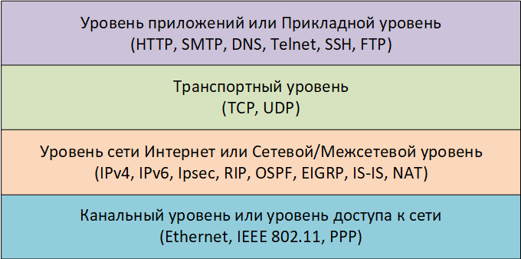
Стек TCP/IP
Transmission Control Protocol/Internet Protocol (TCP/IP) - это промышленный стандарт стека протоколов, разработанный для глобальных сетей.
Структура протоколов TCP/IP приведена ниже. Протоколы TCP/IP делятся на 4 уровня.

Slide 23
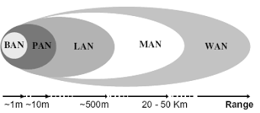
Типы пакетных сетей
Глобальная сеть Интернет GAN (Global Area Network), охватывающая всю планету, состоит из сетей стран и континентов - WAN (Wide Area Network), которые связывают сети городов MAN (Metropolitan Area Network), а те объединяют локальные сети LAN (Local Area Network) предприятий, учреждений, жилых районов и тд. На следующем уровне расположены персональные сети — PAN (Personal Area Network) обслуживающие персональные устройства пользователя и нательные сети BAN (Body Area Network)

